Slide 1
基於DCGAN的人臉生成
第五組：張天佑 史聯宏 張家成 趙梓丞 張海鯤

Slide 2
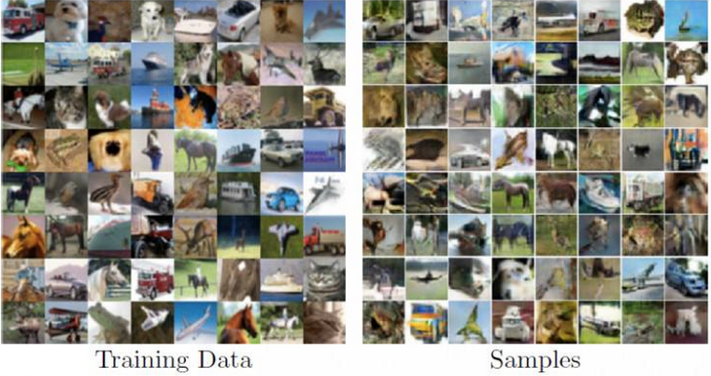

Slide 3
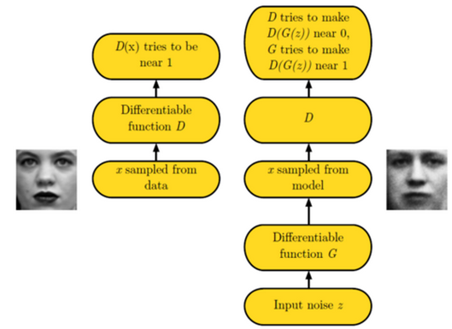
GAN ( generative adversarial networks )

Slide 4
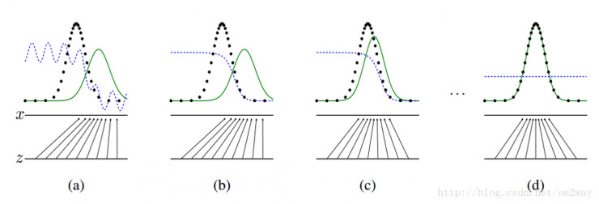

Slide 5



Cost Function:
Discriminator:
generator：

Slide 6
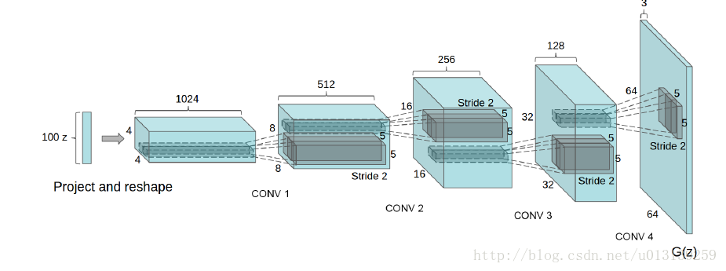
DCGAN

Slide 7
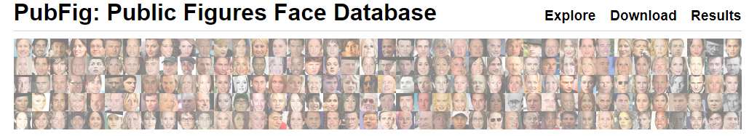
數據準備
http://www.cs.columbia.edu/CAVE/databases/pubfig/

Slide 8



環境：

Slide 9
預期步驟：
1.處理原資料
2.基於DC生成網絡架構
3.基於DC的生成網絡架構
4.基於DC的判別網絡架構
5.訓練DCGAN
6.分析結果與總結

Slide 10
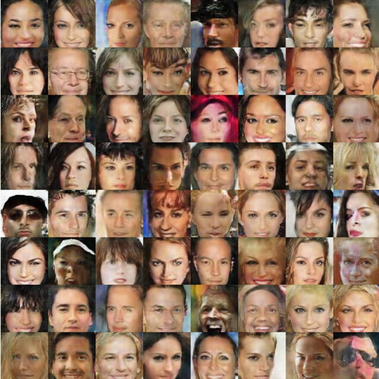
預期結果

